Slide 1
Social Network
3. Mérföldkő

Slide 2
Megvalósult funkciók
Bejelentkezés/Regisztráció
Profil
Posztolás/Kommentelés

Slide 3
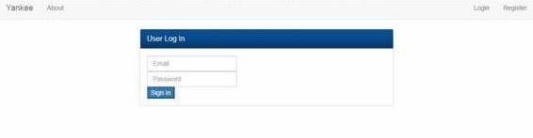
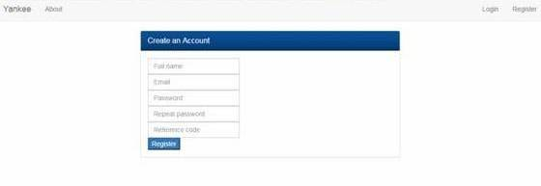
Bejelentkezés/Regisztráció

Slide 4
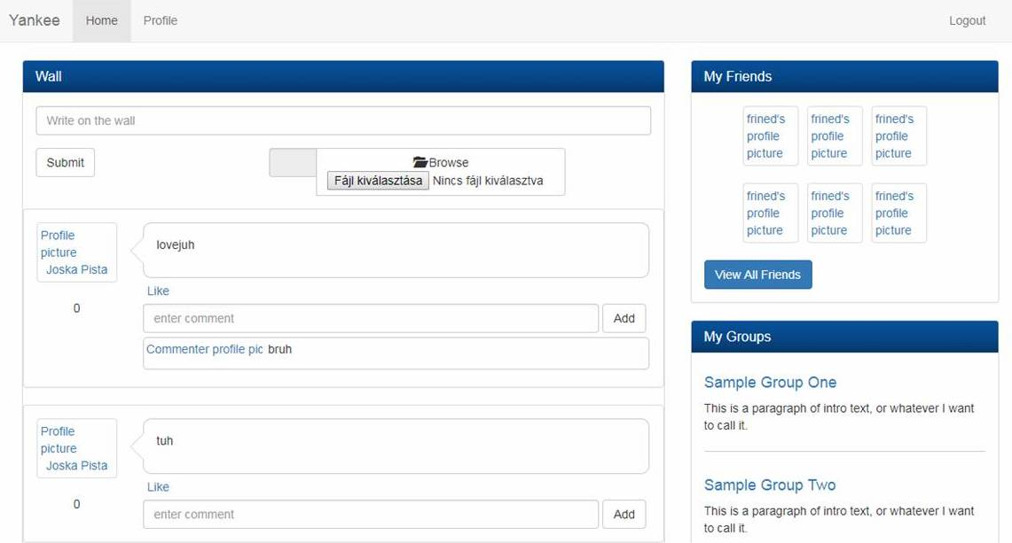
Kezdőlap
Postolás és kommentelés funkciók

Slide 5
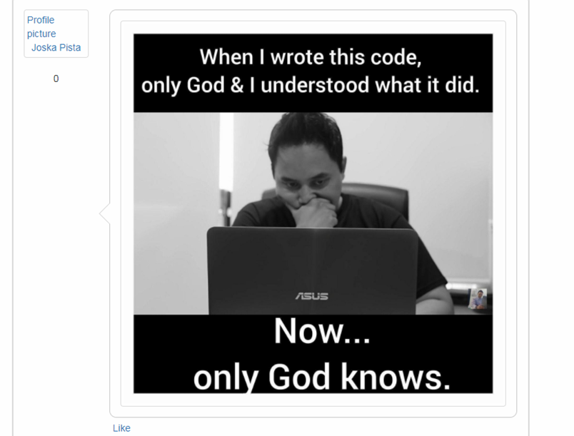
Kép posztolása

Slide 6
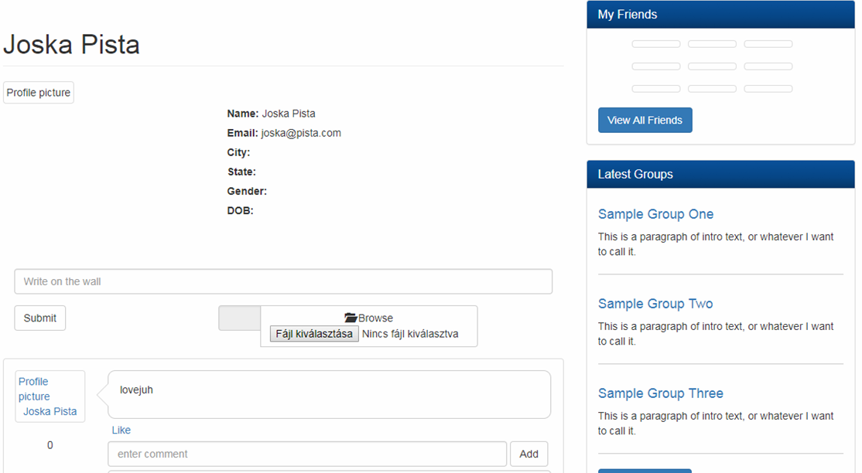
Profil

